Slide 1



Ôn và khởi động (Xe bus yêu thương)

Slide 2




Biển báo này thuộc nhóm nào?
A. Biển báo chỉ dẫn
B. Biển báo nguy hiểm
C. Biển báo cấm

Slide 3



Biển báo này cấm xe gì?
A. Xe đạp điện
B. Xe đạp
C. Xe máy

Slide 4



Biển báo này có ý nghĩa gì?
A. Nguy hiểm
B. Cấm xúc đất
C. Công trường đang thi công

Slide 6





Chủ đề 3: Cộng đồng địa phương
Bài 14: Cùng tham gia giao thông
Notes:
Bài giảng thiết kế bởi: Hương Thảo - tranthao121004@gmail.com

Slide 7






Yêu cầu cần đạt
Biết cách sử lí những tình huống đơn giản xảy ra khi bản thân hoặc người thân tham gia giao thông.
Tuyên truyền và hướng dẫn người khác biết chấp hành các qui định về trật tự an toàn giao thông.

Slide 8


Hoạt động mở đầu

Slide 9

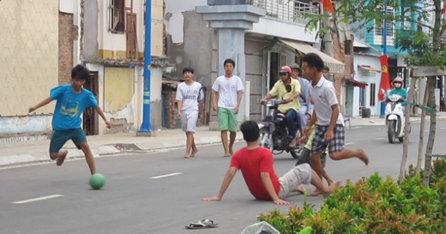
* Em hãy nói về một tình huống giao thông nguy hiểm?
Đá bóng trên đường rất nguy hiểm, gây cản trở giao thông và rất dễ gây tai nạn
Notes:
Bài giảng thiết kế bởi: Hương Thảo - tranthao121004@gmail.com

Slide 10


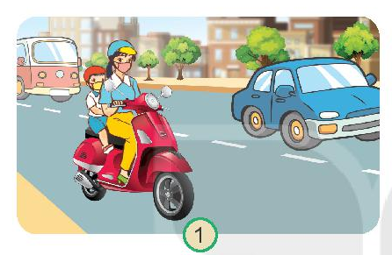
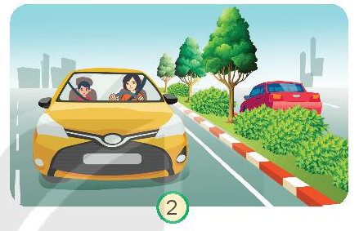
Các bạn trong hình đã thực hiện quy định nào khi đi trên các phương tiện giao thông?
Đội mũ bảo hiểm khi đi xe máy
Thắt dây an toàn khi đi ô tô
Notes:
Bài giảng thiết kế bởi: Hương Thảo - tranthao121004@gmail.com

Slide 11
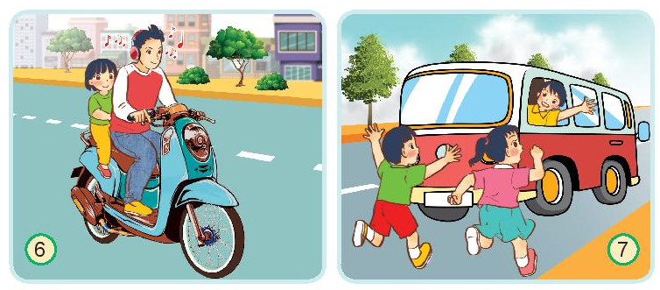
* Điều gì có thể xảy ra trong mỗi tình huống sau
Nghe nhạc và không đội mũ bảo hiểm khi đi xe máy
Đuổi theo ô tô, ngồi trong ô tô vươn người ra ngoài
Notes:
Bài giảng thiết kế bởi: Hương Thảo - tranthao121004@gmail.com

Slide 12


  Tiết 2
Notes:
Bài giảng thiết kế bởi: Hương Thảo - tranthao121004@gmail.com

Slide 13
Hoạt động thực hành

Slide 14
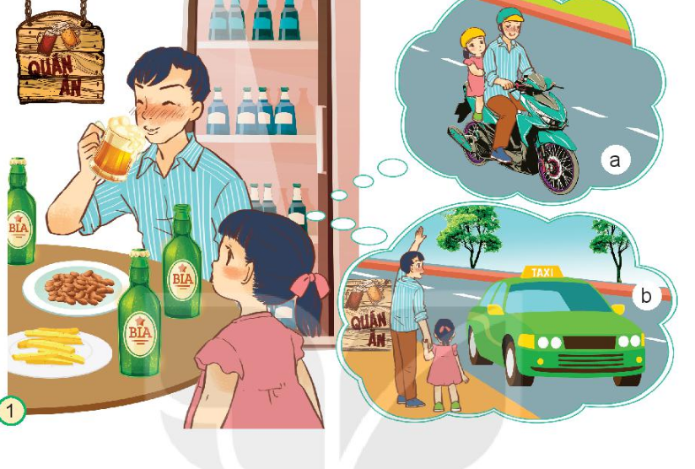
1. Em sẽ nói và làm gì khi thấy người khác đã uống rượu, bia mà vẫn định lái xe
Bố uống bia rồi thì không nên lái xe
Bố ơi, bố đừng uống bia nữa ạ!
Hai bố con mình bắt taxi về cho an toàn ạ.
Notes:
Bài giảng thiết kế bởi: Hương Thảo - tranthao121004@gmail.com

Slide 15
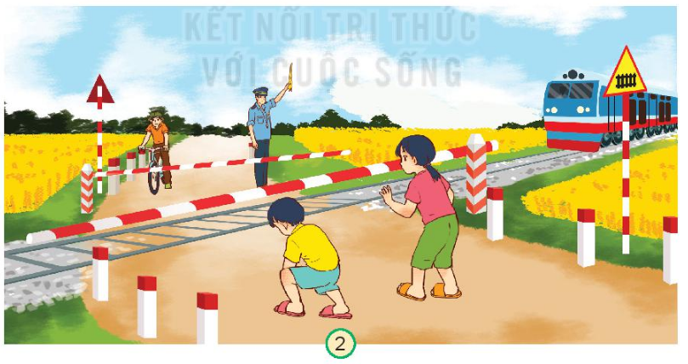
2. Em sẽ nói và làm gì trong tình huống sau?
Các bạn ơi, tàu sắp đến, chui qua rào chắn rất nguy hiểm, các bạn nên tránh xa ra nhé!
Notes:
Bài giảng thiết kế bởi: Hương Thảo - tranthao121004@gmail.com

Slide 16
Hoạt động vận dụng

Slide 17

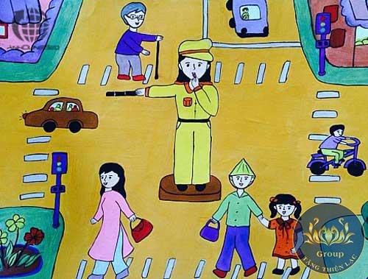
Vẽ tranh tuyên truyền thực hiện an toàn giao thông
Notes:
Bài giảng thiết kế bởi: Hương Thảo - tranthao121004@gmail.com

Slide 18
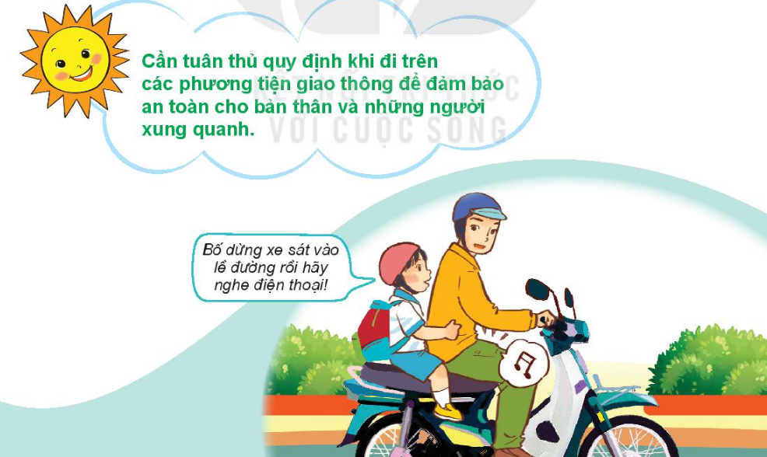
Notes:
Bài giảng thiết kế bởi: Hương Thảo - tranthao121004@gmail.com

Slide 19


Kết luận
Không nên nghe điện thoại khi đang lái xe, nên dừng sát lề đường để nghe xong rồi mới đi tiếp
Notes:
Bài giảng thiết kế bởi: Hương Thảo - tranthao121004@gmail.com
19

Slide 20

Củng cố bài học

Slide 21
Yêu cầu cần đạt
Biết cách sử lí những tình huống đơn giản xảy ra khi bản thân hoặc người thân tham gia giao thông.
Tuyên truyền và hướng dẫn người khác biết chấp hành các qui định về trật tự an toàn giao thông.

Slide 22




Tạm biệt và hẹn gặp lại
các con vào những tiết học sau!

